Slide 1
ВУЗ Рецензент
Липецк
notFive

Slide 2



Проблема
Поступая в вуз тяжело найти всю нужную информацию и действительно понять плюсы и минуса университета

Slide 3
Как сейчас решается проблема?
Приходится искать и анализировать информацию в:
Сайтах с рейтингами вузов по миру и России
Агрегаторах информации
Платформы отзывов о вузах
Сайты вузов
Самостоятельный поиск и общение со студентами вуза

Slide 4
Недостатки
таких решений
Не все площадки обеспечивают безопасность для студента, оставляющего негативное мнение.
Не всю интересующую информацию получается увидеть в одном месте.

Slide 5

Наше решение
Сервис по онлайн экскурсиям в университеты с возможностью узнать информацию у студентов и приемной комиссии

Slide 6
Функции
Абитуриент может:
Зарегистрироваться и войти в личный кабинет для взаимодействия с платформой.
Пообщаться со студентами.
Осмотреть вуз в виртуальном туре.
Прочитать отзывы студентов.
Найти контакты приёмной комиссии и документы вуза.
Студенты и представители вуза могут добавлять свои медиаматериалы, а также виртуальные туры по вузу.

Slide 7
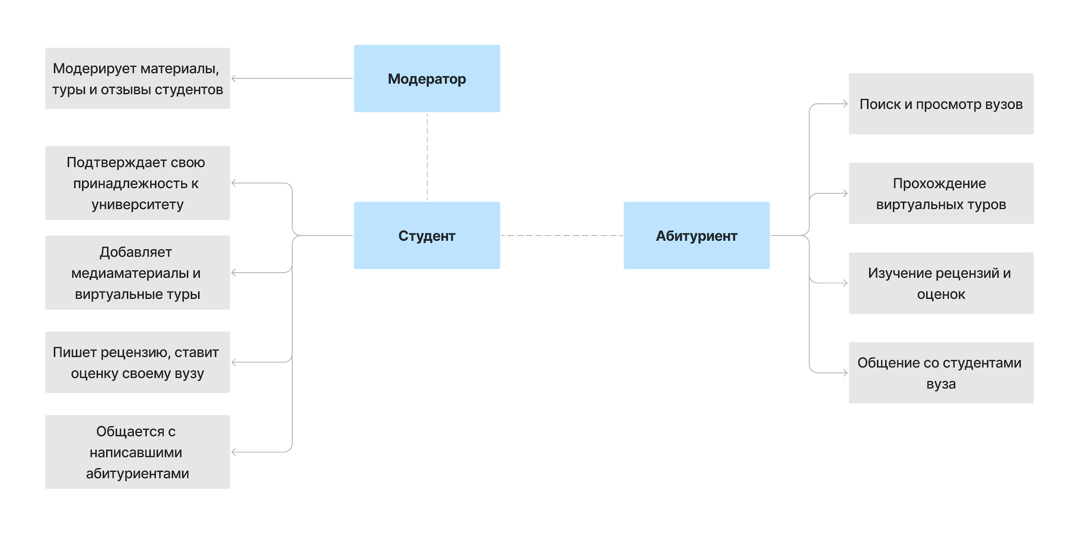
Взаимодействие пользователей
с системой

Slide 8
Демонстрация работы

Slide 9
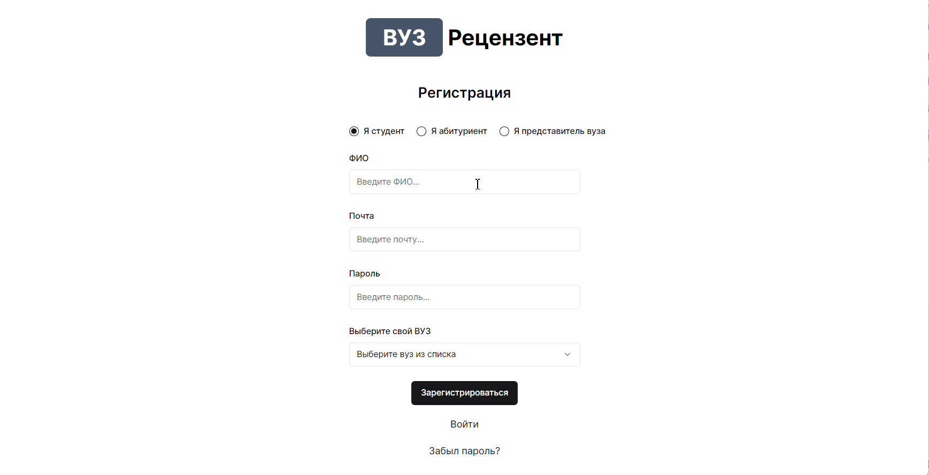
Регистрация и вход

Slide 10
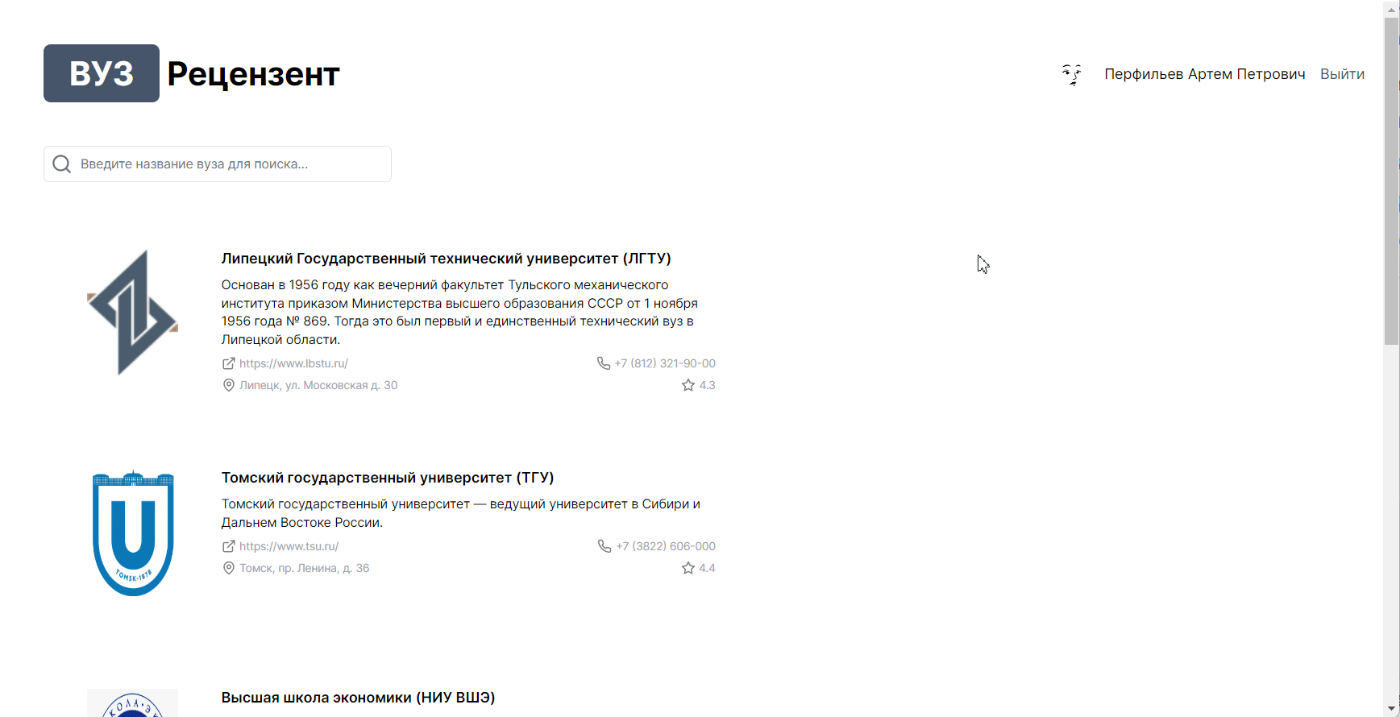
Поиск вузов

Slide 11

Просмотр информации о вузе
Здесь можно увидеть сведения и структуру организации

Slide 12
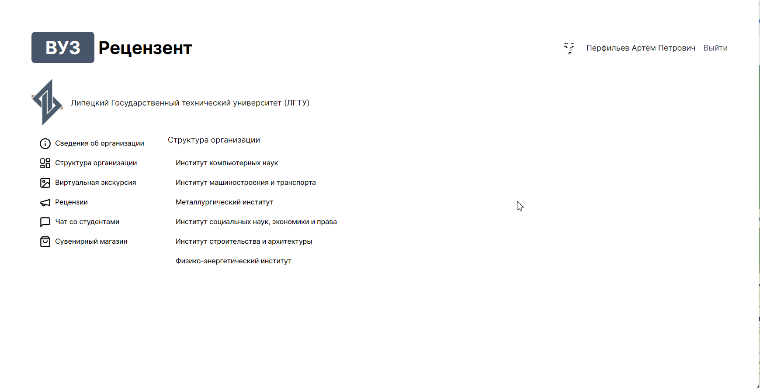
Рецензии
Просмотр рецензий, а также

Slide 13
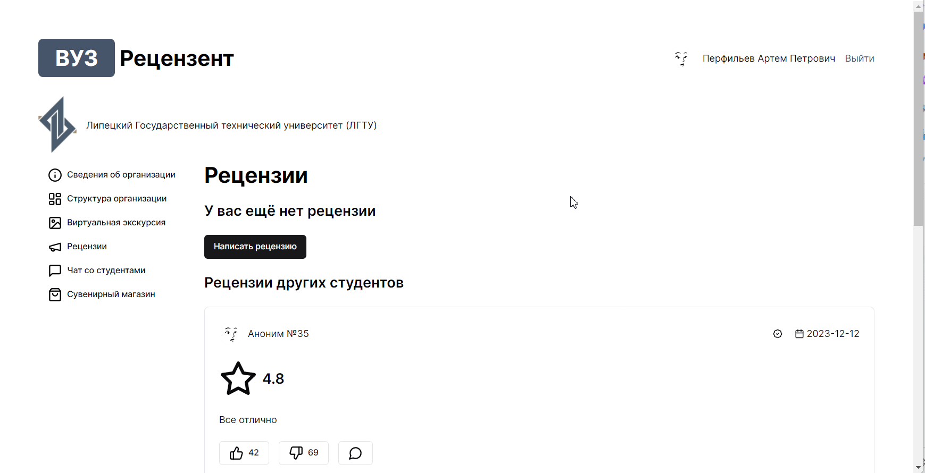
Ошибка о том, что рецензия оставлялась

Slide 14
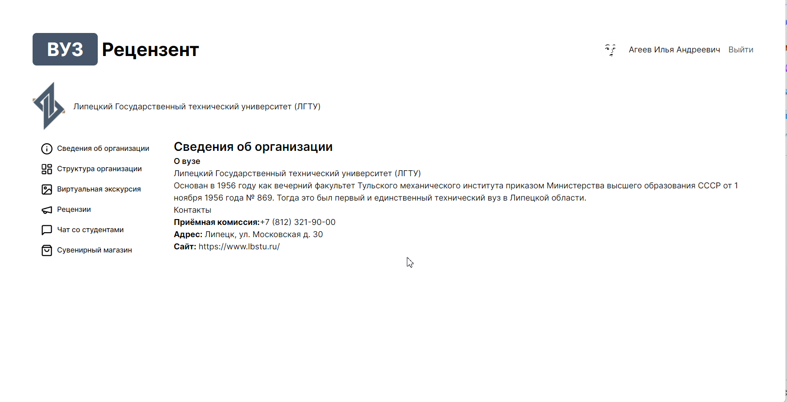
Просмотр рецензий от лица абитуриента
Ему нельзя оставлять рецензии

Slide 15

Просмотр панорам

Slide 16

Чат со студентом
Отправка сообщений. Список уже начатых диалогов с последней репликой.

Slide 17
Техническая часть

Slide 18
Стек технологий
Frontend
· Vue3+Vite · Shadcn-vue · Tailwind CSS · Axios · Lucide
Backend
· PHP 8 · PostgresQL · Apache · Docker

Slide 19
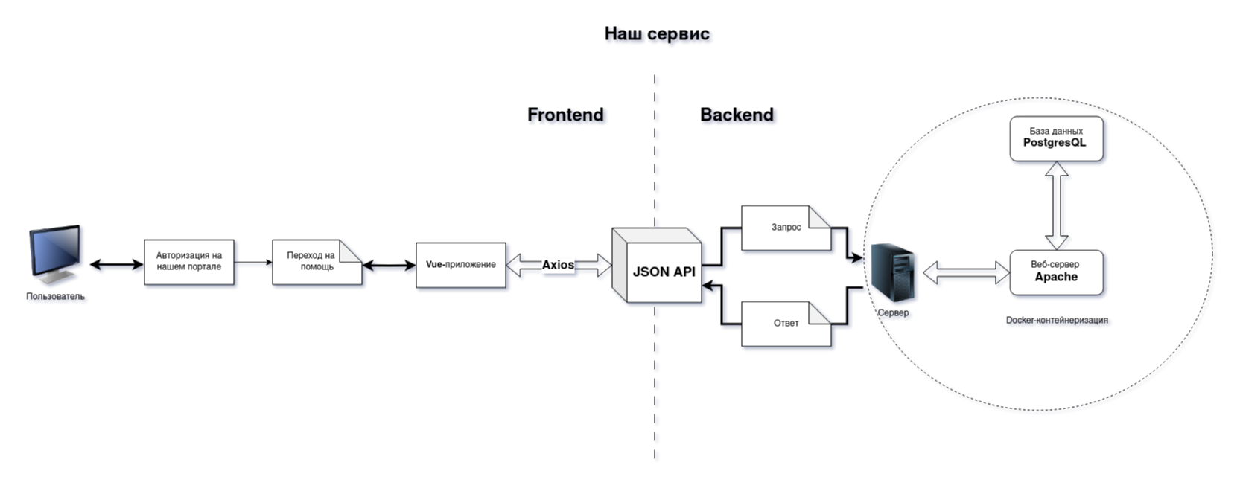
Архитектура решения и запуск проекта

Slide 20
Дизайн
Соблюдение принципов доступности WAI-ARIA
Важная информация в пределах одного экрана
Компактное меню в странице вуза упрощает и ускоряет навигацию.

Slide 21
Безопасность
Информационная
Юридическая
Пароль в зашифрованном виде
Валидация форм
Защита от SQL-инъекций
Анонимизация пользователя
Модерация и удаление необъективной, порочащей информации о пользователях и организациях

Slide 22
В планах…
Система уровней для студентов за активность
Информация о преподавательском составе
Развитие в сторону платформы для привлечения внимания студентов к вузу
Предоставление статистики о проходных баллах и платных программах
Повышение анонимности и достоверности предоставляемой информации, в т. ч. благодаря ИИ

Slide 23
Дорожная карта
1
2
3
4
Полноценный MVP
Поиск бюджета
Разработка релизной версии
Дальнейшая поддержка
Дорабатываем, чтобы показать весь потенциал
Через инвесторов или краудфандинг
Держим сервис в актуальном состоянии. Монетизируем.
Добавление запланированного функционала

Slide 24
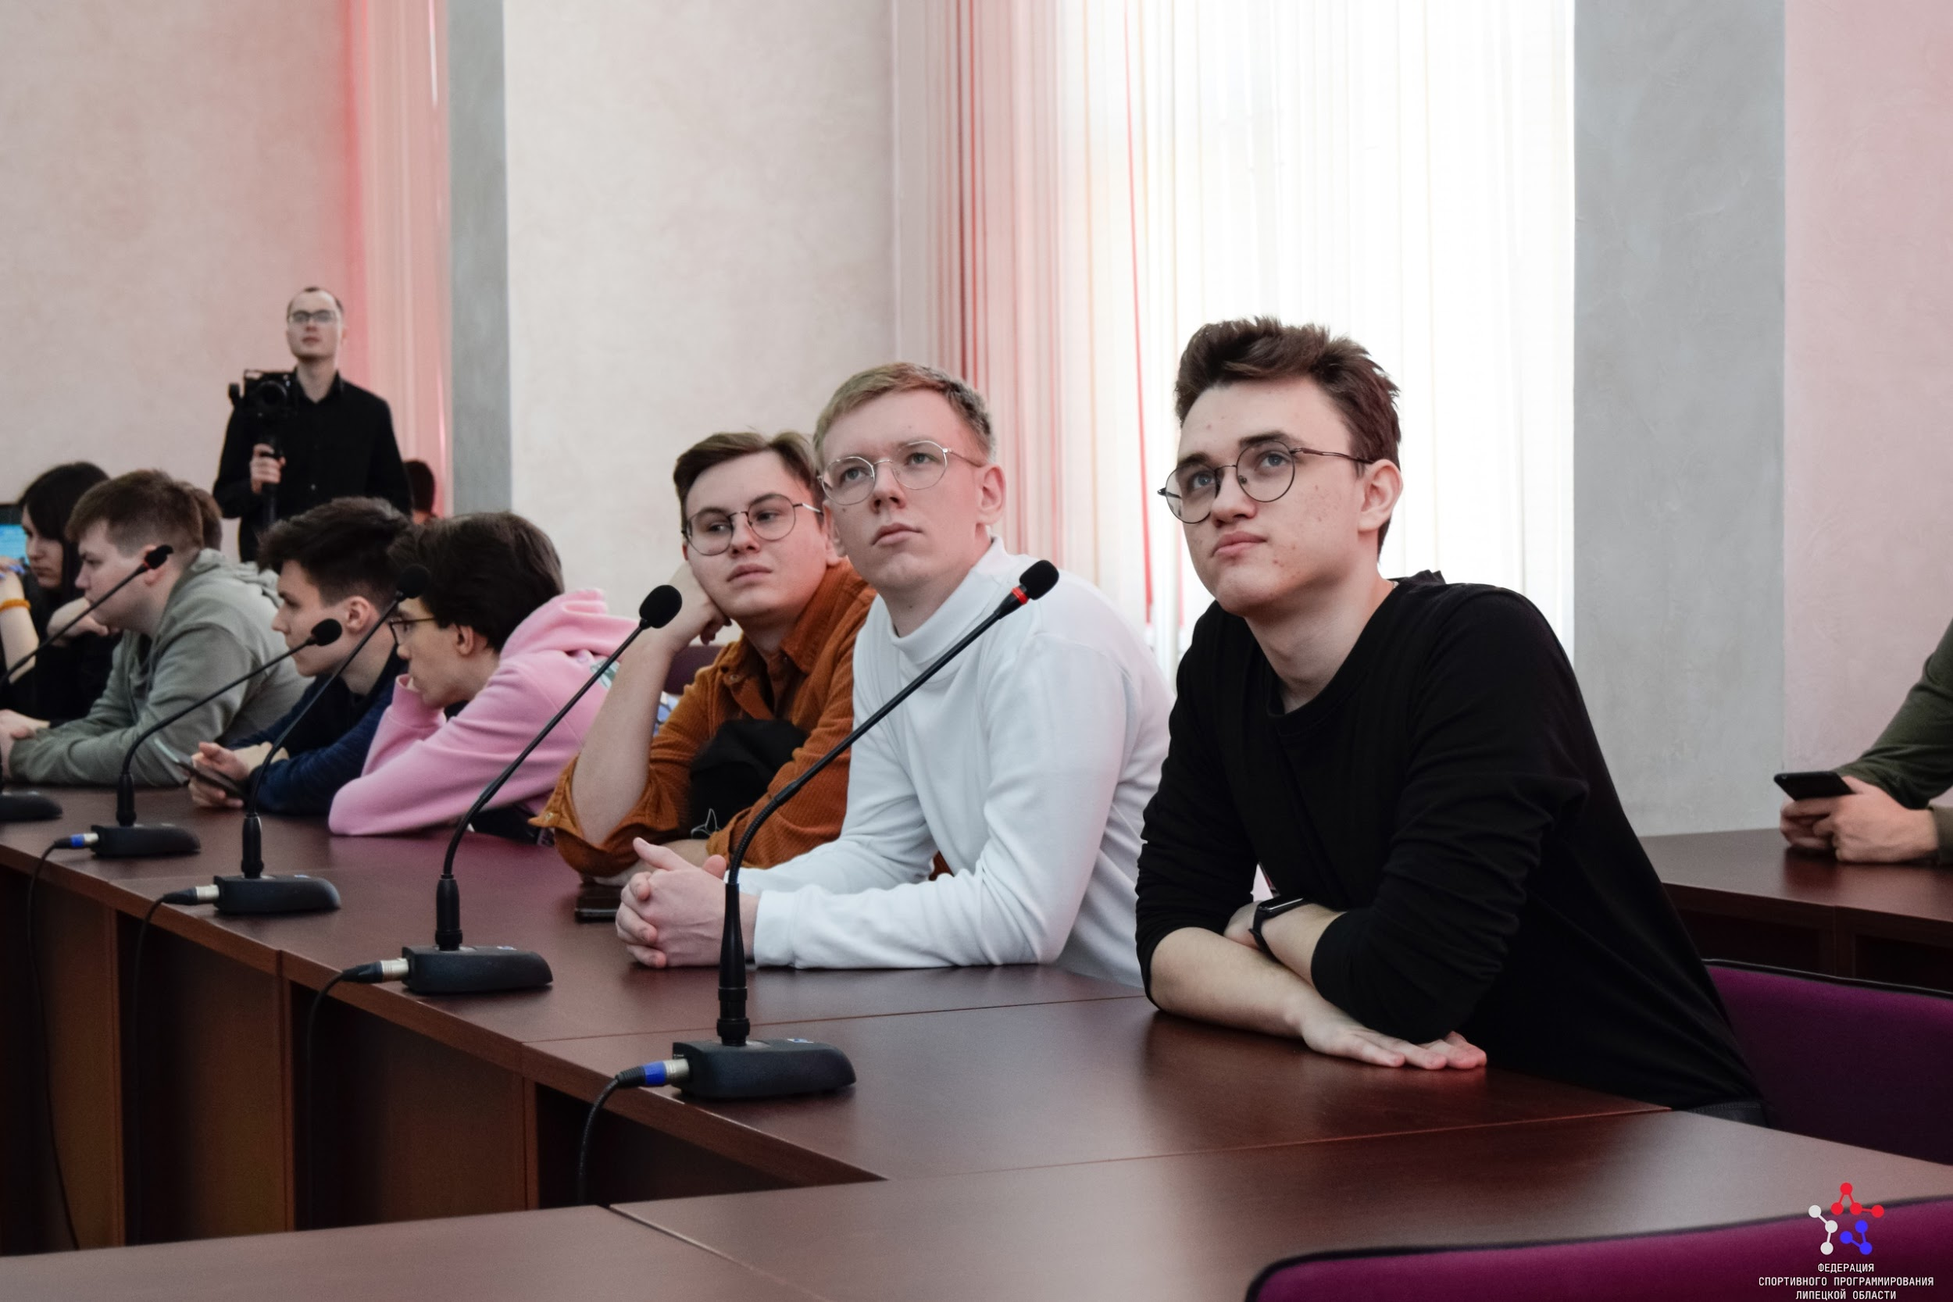
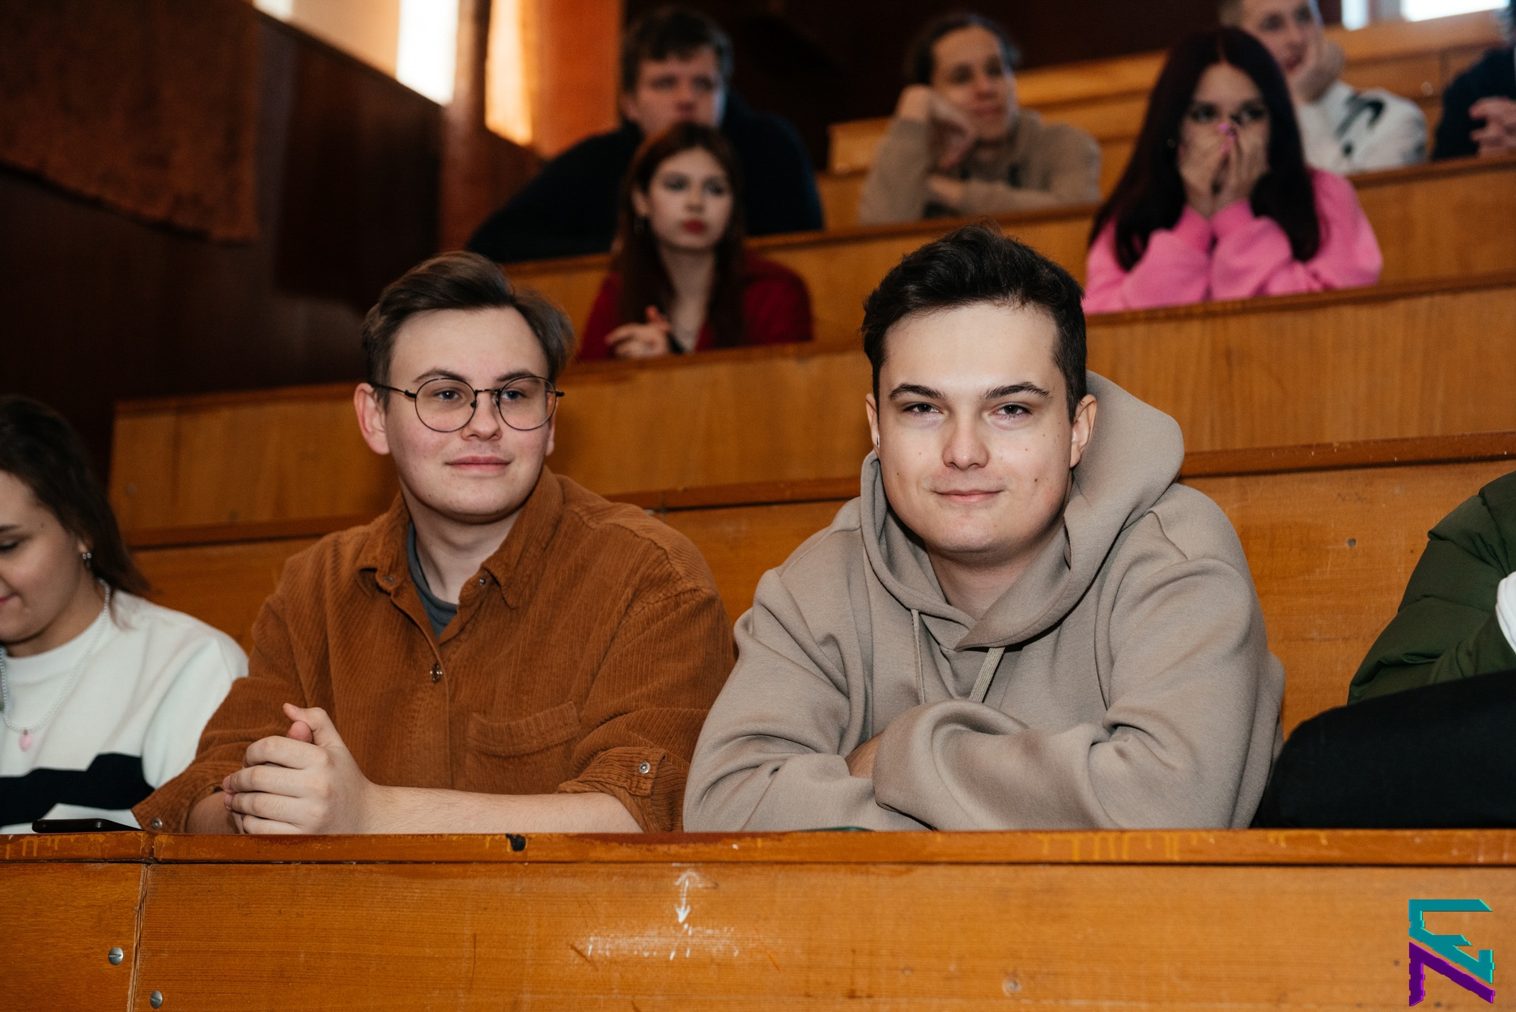



Команда notFive
Д
М
Дмитрий Ненахов
Д
Максим Болдырев
Backend разработчик
Дмитрий Эрхов
Ведущий backend разработчик
И
В
Тимлид, frontend разработчик
Игорь Кретов
Владимир Толстунов
Ведущий frontend разработчик
Дизайнер, frontend разработчик

Slide 25
Спасибо за внимание!

